Slide 1
مرحباً بك في الجلسة التوجيهية لبرنامج خدمات إعادة التوظيف وتقييم الأهلية (RESEA)

Slide 2
المشاركة في برنامج خدمات إعادة التوظيف وتقييم الأهلية (RESEA)
ما هو برنامج خدمات إعادة التوظيف وتقييم الأهلية (RESEA)؟
برنامج خدمات إعادة التوظيف وتقييم الأهلية (RESEA) هو برنامج فيدرالي لمساعدة العملاء على العودة إلى العمل في وقت أقرب عن طريق الانخراط في خدمات إعادة التوظيف والاجتماعات مع موظفي مركز المهن (MassHire Career Center) لمناقشة أهداف البحث عن عمل.
من الذي يتم اختياره للمشاركة في برنامج خدمات إعادة التوظيف وتقييم الأهلية (RESEA)؟
يتم اختيار العملاء الذين يتلقون إعانات البطالة.
ما هي فوائد الاختيار للمشاركة في برنامج خدمات إعادة التوظيف وتقييم الأهلية (RESEA)؟
لقد تم اختيارك للمشاركة في برنامج خدمات إعادة التوظيف وتقييم الأهلية (RESEA) لتلقي خدمات إعادة التوظيف والبحث عن وظيفة من خلال نظام مركز المهن (MassHire Career Center). سوف يقوم الموظفون أيضا بمساعدتك مع متطلبات الأهلية للحصول على تأمين البطالة (UI) لمواصلة تلقي إعانات تأمين البطالة (UI).

Slide 3
حضور اجتماعات برنامج خدمات إعادة التوظيف وتقييم الأهلية (RESEA)
قد يؤثر عدم حضور اجتماعي برنامج خدمات إعادة التوظيف وتقييم الأهلية (RESEA) على إعانات تأمين البطالة (UI) الخاصة بك
سيقوم موظفو مركز (MassHire) بإعداد اجتماع برنامج خدمات إعادة التوظيف وتقييم الأهلية (RESEA) الأولي الفردي الخاص بك
حضور اجتماع برنامج خدمات إعادة التوظيف وتقييم الأهلية (RESEA) الأولي في غضون 3 أسابيع
___________________
حضور اجتماع برنامج خدمات إعادة التوظيف وتقييم الأهلية (RESEA) للمراجعة في غضون 5 أسابيع
تلقي خطاب إدارة مساعدات البطالة (DUA) الذي يتضمن المواعيد النهائية لاجتماع برنامج خدمات إعادة التوظيف وتقييم الأهلية (RESEA)
وتفاصيل لمواصلة تلقي إعانات تأمين البطالة (UI)

Slide 4
كيف يمكننا مساعدتك في الاستمرار في تلقي إعانات تأمين البطالة (UI)
الأهداف العامة لبرنامج خدمات إعادة التوظيف وتقييم الأهلية (RESEA):
مساعدتك على أن تكون ناجحًا في الاجتماع الأولي لبرنامج خدمات إعادة التوظيف وتقييم الأهلية (RESEA) واجتماع المراجعة لبرنامج خدمات إعادة التوظيف وتقييم الأهلية (RESEA)
التعرف على متطلبات برنامج خدمات إعادة التوظيف وتقييم الأهلية (RESEA) الخاصة بك لاستمرار الأهلية لتلقي إعانات تأمين البطالة (UI)
جدولة الاجتماع الأولي لبرنامج خدمات إعادة التوظيف وتقييم الأهلية (RESEA) واجتماع المراجعة لبرنامج خدمات إعادة التوظيف وتقييم الأهلية (RESEA)
التعرف على مقدمة في خدمات إعادة التوظيف

Slide 5
الاجتماع الأولي لبرنامج خدمات إعادة التوظيف وتقييم الأهلية (RESEA)
مراجعة تقييم الاحتياجات الفردية/ خطة العمل الوظيفي
نظرة عامة على موقع JobQuest (JQ)
شرح معلومات سوق العمل (LMI)
شرح متطلبات السيرة الذاتية
مراجعة كيفية ملء سجلات البحث عن عمل
شرح استبيان الأهلية لتلقي إعانات تأمين البطالة (UI)
التوقعات الخاصة باجتماع المراجعة الأولي الفردي لبرنامج خدمات إعادة التوظيف وتقييم الأهلية (RESEA)
توقعات اجتماع المراجعة الخاص ببرنامج خدمات إعادة التوظيف وتقييم الأهلية (RESEA)
5

Slide 6
تقييم الاحتياجات الفردية
يساعدك تقييم الاحتياجات الفردية (INA) في تحديد احتياجاتك الخاصة مثل:
أهداف إعادة التوظيف
الخدمات المتخصصة
*الشباب والبالغين الصغار
*المحاربين القدماء
3. فرصة التدريب المحتملة
4. الإحالات إلى شريك و الموارد المجتمعية

Slide 7
مقدمة لخدمات إعادة التوظيف
خطة العمل للمسار الوظيفي (CAP)
تساعد خطة العمل للمسار الوظيفي (CAP) لبرنامج خدمات إعادة التوظيف وتقييم الأهلية (RESEA) العملاء في تخطيط البحث عن عمل؛ قد يشمل ذلك ما يلي:
وضع خطة عمل لتحقيق أهداف التوظيف
ضمان التقدم الناجح واستكمال خطة البحث عن وظيفة

Slide 8
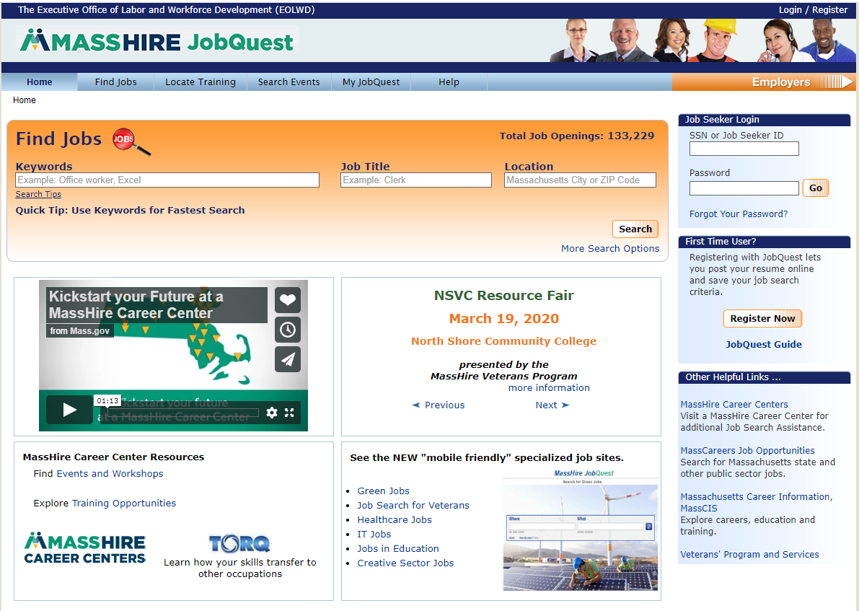
موقع JobQuest (JQ)
إبحث عن:
وظائف
مدارس للتدريب
فعاليات
الوصول إلى:
صفحة (My Job Quest)
تسجيل دخول
مستخدم جديد
التسجيل
إعلانات الفعاليات

Slide 9
فوائد موقع (JobQuest)
فوائد استخدام موقع (JobQuest) في بحثك عن وظيفة:
موائمة المهارات
موائمة الوظائف
تحميل السيرة الذاتية
سجلّ التوظيف
البحث عن البرامج التدريبية
حملات أصحاب الأعمال لاستقدام الموظفين
تحديد الفعاليات مثل معارض التوظيف
الوظائف الخضراء
الخبرة
الأهداف
الاهتمامات
المسار الوظيفي
المهارات
القيّم
التعليم

Slide 10
الغرض من استخدام
معلومات سوق العمل (LMI)
ما هي معلومات سوق العمل (LMI)؟
معلومات سوق العمل (LMI) هو بحث في سوق العمل لفهم المكان المناسب لوظيفتك داخل سوق العمل.
لماذا أستخدم معلومات سوق العمل (LMI) في البحث عن وظيفة؟
لأنها يجيب على الأسئلة لمساعدتك على اتخاذ قرارات أفضل وأكثر استنارة.
يمكن أن تساعدك معلومات سوق العمل (LMI) في تقييم معرفتك ومهاراتك وقدراتك وقيمك واهتماماتك لمساعدتك في عملية البحث عن وظيفة.

Slide 11
الأسئلة التي تجيب عليها معلومات سوق العمل (LMI)
كيف يمكن أن تساعدني معلومات سوق العمل (LMI) في البحث عن وظيفة؟
تحديد المهارات ومعلومات الراتب
التعرف على الوظائف ذات الطلب المتنامٍ أو المنحفض
فهم المعرفة والمهارات والقدرات اللازمة للوظيفة
تحديد برامج التدريب
إعداد السيرة الذاتية
أدوات معلومات سوق العمل (LMI):
نظام (MassCIS)
شبكة (O*Net)

Slide 12
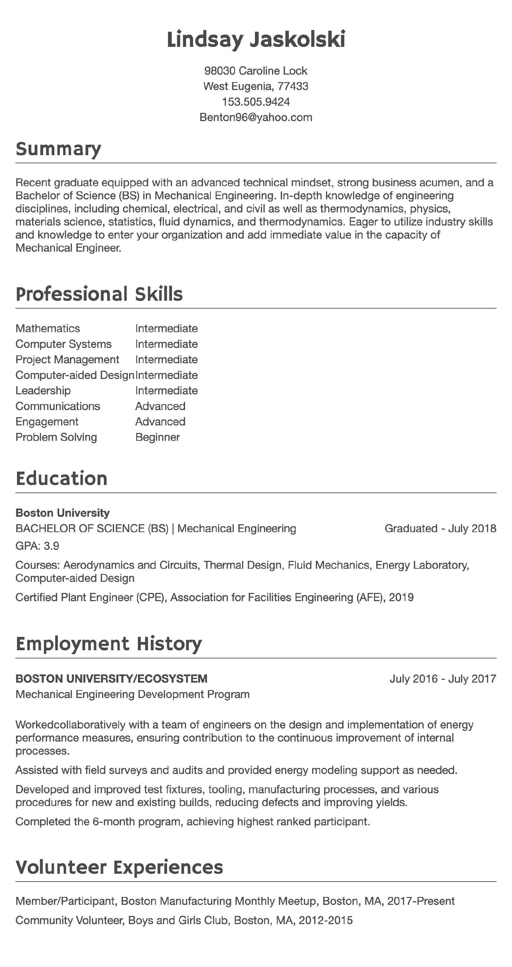
السيرة الذاتية

Slide 13
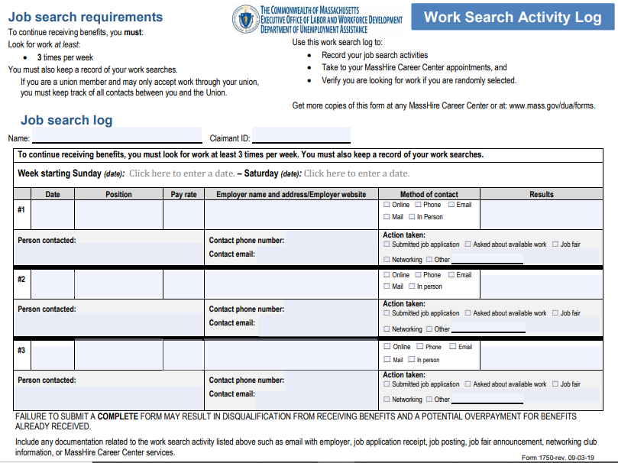
سجِّل أنشطة البحث عن عمل

Slide 14
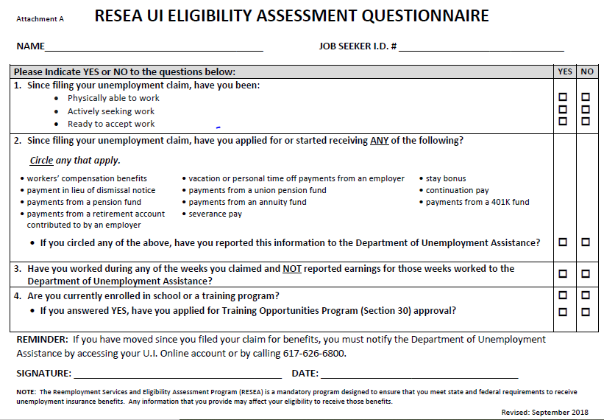
استبيان تقييم الأهلية لتلقي إعانات تأمين البطالة (UI)

Slide 15
أنشطة وورش عمل مركز المهن
السيرة الذاتية
إنشاء السيرة الذاتية
الخطاب الافتتاحي
التقييمات
تحديد المهارات
موقع تقييمات (WorkKeys)
موقع (TORQ)
مؤشر مايرز بريغز للأنماط (Myers-Briggs Type Indicator)
شبكات التعارف
شبكات التعارف تؤتي ثمارها
موقع (LinkedIn)
حملات الشركات لاستقدام الموظفين
معارض الوظائف
البحث عن وظيفة
نظّم بحثك عن وظيفة
أنظمة تتبع المتقدمين
تطوير عرض التسويق الذاتي الخاص بك
استخدام العمر لصالحك
خوض المقابلات الشخصية
الفوز بالمقابلة الشخصية
المقابلات الهاتفية
مفاوضات الراتب

Slide 16
الملخص:
اجتماع برنامج خدمات إعادة التوظيف وتقييم الأهلية (RESEA) الأولي الفردي
اجتماع برنامج خدمات إعادة التوظيف وتقييم الأهلية (RESEA) الأولي الفردي
مراجعة قيمة إكمال التسجيل في موقع (JobQuest)
مراجعة السيرة الذاتية أو التحضير لإنشاء السيرة الذاتية
تقديم سجلات بحث عمل مكتملة لكل
أسبوع طلبت فيه إعانات تأمين البطالة (UI)
مراجعة ورقة عمل معلومات سوق العمل (LMI)
إكمال استبيان تقييم الأهلية لتلقي إعانات تأمين البطالة (UI)
جدولة نشاط بمركز التوظيف (الخدمة المؤقتة)
جدولة اجتماع المراجعة الخاص ببرنامج خدمات إعادة التوظيف وتقييم الأهلية (RESEA)
16

Slide 17
الخطوات التالية: بعد اجتماع برنامج خدمات إعادة التوظيف وتقييم الأهلية (RESEA) الأولي
المشاركة في اجتماع المراجعة لبرنامج خدمات إعادة التوظيف وتقييم الأهلية (RESEA)
أخبرنا عندما تحصل على وظيفة حتى نتمكن من الاحتفال بنجاحك وتحديث قاعدة البيانات الخاصة بنا!

Slide 18
تذكر أن الإخفاق في إكمال اجتماعي برنامج خدمات إعادة التوظيف وتقييم الأهلية (RESEA) سيؤثر على إعانات البطالة الخاصة بك!
يتطلع موظفو مركز (MassHire) للعمل معك!

